Slide 1

Digitale Signalverarbeitung auf FPGAs
Kap. 3a – Diskrete Fouriertransformation (Grundlagen)
2016
Dr. Christian Münker

Slide 2
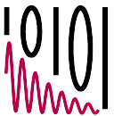
Gliederung Kapitel 3a
Die Fourier-Familie
DFT: Komplex aber nicht kompliziert
Frequenzauflösung
Schnell, schneller, FFT

Slide 3
Zusätzliches Material zur Wiederholung
edx-Kurs „ELEC301x: Discrete Time Signals and Systems“
https://courses.edx.org/courses/RiceX/ELEC301x/T1_2014/
(Kostenloser Account erforderlich)
Videos von Jörg Lovisach:
➢ 19.03.1: Diskrete Fourier-Transformation, FFT Teil 1
(www.youtube.com/watch?v=ls5MfqLZVbo)
➢ 19.03.2 Diskrete Fourier-Transformation, FFT Teil 2
(www.youtube.com/watch?v=wd6hAPS4ILc)

Slide 4
Digitale Signalverarbeitung auf FPGAs
Kap. 3a Diskrete Fouriertransformation (Grundlagen)
Teil 1 Die Fourier-Familie
2016
Dr. Christian Münker

Slide 5
Spektrum abgetasteter Signale (Wdh.)
Analog Signal
Ideal Sampler
Sampled Signal
1
1
x(t) →
1
•
x( nT_{S} ) ≡ x[n] →
0
=
0
0
T_{S} = T₁ / 50
-1
-1
0
0.2
0.4
0.6
0.8
1
0
10
20
30
40
50
0
10
20
30
40
50
t / T₁ →
t / T_{S} →
t / T_{S} ≡ n →
Periodisches Spektrum !
Spectrum Analog Signal
Spectrum Ideal Sampler
Spectrum Sampled Signal
0.5
0.5
f₁
f_{S} = 50 f₁
f₁
0.4
0.4
|S_{y}(e ^{j2πF} )| →
|S_{x}(f )| →
1
5 f₁
0.3
5 f₁
0.3
0.2
*
=
0.2
0.1
0.1
0
0
0
0
2
4
6
f / f₁ →
0
1
2
f / f_{S} →
0
1
2
f / f_{S} →

Slide 6
Anwendungen der DFT
Abschätzung des Spektrums eines analogen oder zeitdiskreten Signals x(t) bzw. x[n] (→ Matlab / Python, digitale Messwerterfassung)
Entwurf zeitdiskreter Filter in der Frequenzebene
Komprimierung zeitdiskreter Signale in der Frequenzebene
Schnelle Faltung (zeitdiskret, { ӿ } ○╱-● { • } )
Robuste Breitband-Datenübertragung über parallele schmale Frequenzbänder (OFDM, PowerLine, LTE, ...)
Kenngrößen bei Fourier-Transformation:
  Anzahl N der Zeit- / Frequenzpunkte
  Bandbreite Δf je Frequenzband
  Minimale Mess- bzw. Einschwingzeit T_{E}
Zeit-Bandbreite-Gesetz:
T_{E} ~ 1 / Δf !
(„Unschärferelation“
der Nachrichtentechnik)

Slide 7
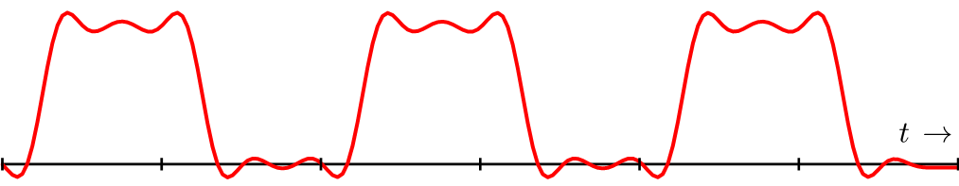
Fourier-Familie: Fourierreihe (CFT*)
x(t) periodisch-zeitkontinuierlich
X(f) aperiodisch-diskret
Analoges Signal: Spektralschätzung nur mit analogen Methoden möglich (Filterbank, durchstimmbares Bandpassfilter)
* Continuous Fourier Transform

Slide 8
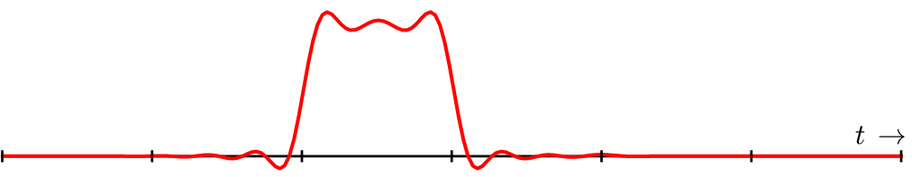
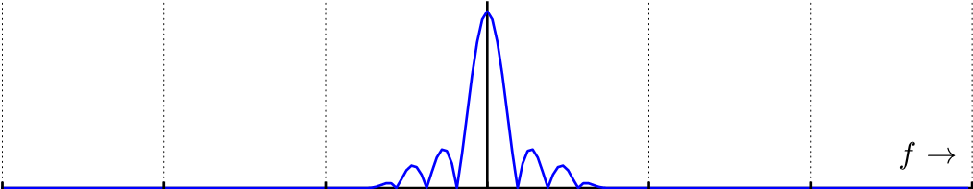
Fourier-Familie: Fourierintegral (CFT)
x(t) aperiodisch-zeitkontinuierlich
X(f) aperiodisch-kontinuierlich
Analoges Signal: Spektralschätzung nur mit analogen Methoden möglich (Filterbank, durchstimmbares Bandpassfilter)

Slide 9
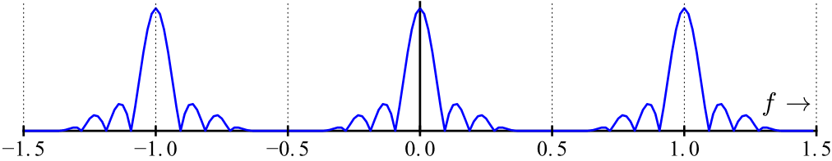
Fourier-Familie: Discrete-Time Fourier Transform
x[n] aperiodisch-zeitdiskret
F
X(f) periodisch-kontinuierlich
Zeitdiskret, aber keine numerische Berechnung möglich, da ∞ viele Samples. Näherungsweise Darstellung mit DFT und Zero-Padding.

Slide 10
Fourier-Familie: Discrete Fourier Transform DFT
x[n] periodisch-zeitdiskret
F
X [k] periodisch-diskret
Zeitdiskret & endliche Anzahl Samples N herausgeschnitten: Für periodisch
(fortgesetzte) zeitdiskrete Signale ist numerische Berechnung möglich!

Slide 11
Numerische spektrale Analyse einer Messsequenz (1)
Abtastung des Signals mit f_{S} = 1 / T_{S} → kein Informationsverlust
Quantisierung des Signals → (hoffentlich) tolerierbarer Informationsverlust
DTFT würde im Bereich 0 … f_{S} identisches Spektrum wie CFT liefern, aber nicht numerisch berechenbar (∞ viele Samples)
Fensterung = Beschränkung auf N Messwerte: Daten außerhalb der N
Samples bzw. Ausschnitts mit Länge T₁ = N T_{S} werden zu Null gesetzt (immer noch DTFT mit ∞ vielen Samples, nicht numerisch berechenbar)
DFT des periodisch mit T₁ = N T_{S} fortgesetzten Signalausschnitts liefert identische Spektrumswerte bei k f₁ = k f_{S} / N wie DTFT !
N Datenpunkte x[n] und N Frequenzpunkte X[k] → Block- oder Frame-Transformation → DFT ist numerisch gut berechenbar: Computer!

Slide 12

Numerische spektrale Analyse einer Messsequenz (2)
X₁( k )
Fensterung ↔ Abtastung
CFT
X₂( f )
X₃( f )
DTFT
F
X₁(k) = X_{2,3}(kf_{S} / N) = X₄[k]
Wähle N Samples
DFT

Slide 13
Digitale Signalverarbeitung auf FPGAs
Kap. 3a Diskrete Fouriertransformation (Grundlagen)
Teil 2 DFT: Komplex aber nicht kompliziert
2016
Dr. Christian Münker

Slide 14
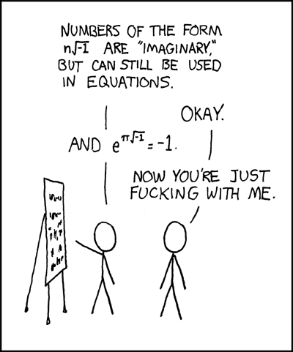
DFT: Komplex, aber nicht kompliziert
„e to the pi times i“ (https://xkcd.com/179/)
von Randall Munroe (xkcd@xkcd.com)
unter CC-BY-NC-2.5 Lizenz

Slide 15
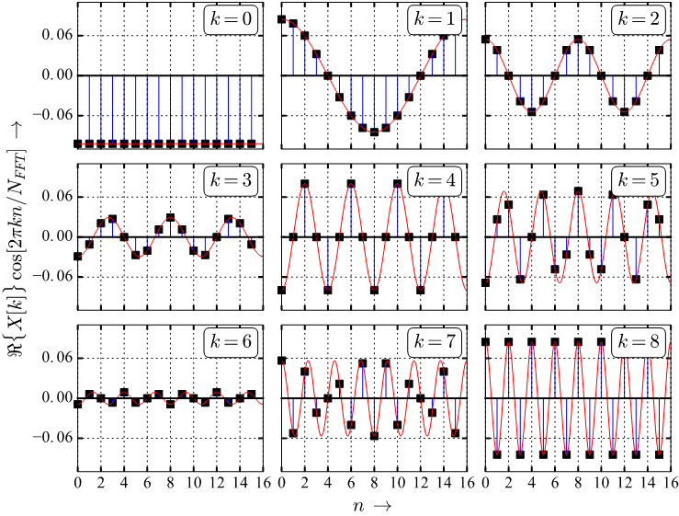
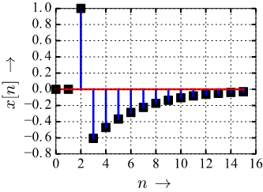
Beispiel für DFT einer reellwertigen Sequenz
N / 2 + 1 Kosinusfunktionen (Realteil) →
N = 16
Samples x[n]
Analyse
Synthese
N / 2 + 1 Sinusfunktionen (Imaginärteil) →
Aber: k = 0 und N / 2 liefern keinen Beitrag!
Σ: N = 16 Koeffizienten X[k] für Basisfunktionen („Frequenzpunkte“)

Slide 16
Analysegleichung der DFT
und k, n = 0 ... N – 1
n = 0 … N - 1 ist Laufvariable für N Samples x [n] mit Abstand T_{S} = 1 / f_{S} .
→ Messfenster mit Länge T₁ = NT_{S} periodisch fortgesetzt, x[n + N ] = x[n ]
k = 0 … N - 1 ist Laufvariable für N Frequenzpunkte X [k] zwischen f = 0 … f_{S} , periodisch fortgesetzt, X[k + N ] = X[k ] (Wiederholspektren)
f_{k} = f_{S} k / N [F_{k} = k / N] und ∆f = f_{S} / N = f₁ = 1 / T₁
Symmetrie bei reellem x[n]: X[-k ] = X*[ k ] → X[0] und X [ N-N/2 ] = X* [ N/2 ] reell
Bei reellem x[n] muss nur die Hälfte der Punkte, k ≤ N / 2, berechnet werden
X[k] ist i.A. komplex, daher sind 2 Datenspeicher pro Frequenzpunkt k nötig
(Real- und Imaginärteile sind Gewichtungsfaktoren für Kosinus- und Sinusfunkt.)
Phys. Frequenzen
Frequenzauflösung

Slide 17
Synthesegleichung der DFT (IDFT)
mit k, n = 0 ... N – 1
N Samples ↔ N Frequenzpunkte ═► Blocktransformation !
X[k] im Allgemeinen komplex → N x N komplexe Multiplikationen
Aber aufgrund Symmetrie X[-k ] = X*[ k ] für reelle x[n] genügt IDFT über die Hälfte des Spektrums
Periodizität der IDFT x[n + N ] = x[n ]: Zeitsignal kann periodisch fortgesetzt werden
Wahl des Skalierungsfaktors (hier: 1/N bei DFT) so:
  dass nacheinanderfolgende DFT und IDFT von x [n] wieder x [n] ergibt
  dass DFT – Werte die Amplituden der Spektralkomponenten korrekt wiedergeben (optional, ist z.B. bei Matlab nicht so)

Slide 18
Eigenschaften der DTFT (CFT)
Eigenschaft | Zeitbereich x[n] | Frequenzbereich X(e^{jΩ})
Definition | x[n] ≡ x(nT_{S})
Linearität | ax[n] + by[n] | aX(e^{jΩ}) + bY(e^{jΩ})
Zeitverschiebung | x[n-k], k ∊ ℤ | X(e^{jΩ}) e^{-jΩk}
Frequenzverschiebung (Modulation) | x[n] e^{jnΩ1}, Ω₁ ∊ ℝ | X(e^{j(Ω-Ω1)})
Zeitumkehr | x[-n] | X(e^{-jΩ})
Faltung im Zeitbereich | x[n] ӿ y[n] | X(e^{jΩ}) · Y(e^{jΩ})
Multiplikation im Zeitbereich | x[n] · y[n] | X(e^{jΩ}) ӿ Y(e^{jΩ}) / 2π
Inverse DTFT

Slide 19
Eigenschaften der DFT (N Punkte)
Eigenschaft | Zeitbereich x[n] | Frequenzbereich X [k]
Definition IDFT / DFT
Periodizität | x [n] = x [n - N] | X [k] = X [k - N]
Linearität | ax [n] + by [n] | aX [k] + bY [k]
Zyklische Zeitverschiebung | x[n-m], m ∊ ℤ | X [k] e^{-j2πkm / N}
Modulation | x[n] e^{j2πnm / N} | X [k-m]
Zeitumkehr | x[-n] = x[N-n] | X [-k] = X [N-k]
Faltung im Zeitbereich | x[n] ӿ y[n] | X [k] · Y [k]
Multiplikation im Zeitbereich | x[n] · y[n] | X [k] ӿ Y [k] / N

Slide 20
Symmetrie der Fouriertransformationen
Bei reellwertigen Zeitsignalen x gelten für CFT / DTFT / DFT x ○-● X die folgenden Symmetrieeigenschaften des Spektrums:
Reellwertiges x ○-● X*(e^{jΩ}) = X(e^{-jΩ}) (konjugiert-symmetrisches Spektrum)
Re{X} ist gerade
Im{X} ist ungerade
|X| ist gerade (Betragsgang)
∠ X ist ungerade (Phasengang)
gerader Teil von x ○-● Re{X}
ungerader Teil von x ○-● j Im{X}

Slide 21
DFT reellwertiger und komplexer Sequenzen
Zeitbereich x[n] mit n = 0 … N - 1
Frequenzbereich X[k]; k = 0 … N - 1
N reellwertige Datenpunkte
N relevante Datenpunkte
reell: x_{R} [n] = x[n]
0
N/2
N-1
reell: X_{R} [k]
Reellwertig
○-●
X_{R} [N/2 - i ] = X_{R} [N/2 + i ]
imaginär: x_{I} [n] = 0
0
0
0
0
0
0
0
0
imag.: X_{I} [k]
0
0
X_{I} [N/2 - i ] = -X_{I} [N/2 + i ]
N kompl. = 2N reellw. Datenpunkte
2N relevante Datenpunkte
reell: x_{R} [n]
0
N/2
N-1
reell: X_{R} [k]
Komplex
○-●
DC
f_{S} / 2
f_{S} / N
imaginär: x_{I} [n]
imag.: X_{I} [k]

Slide 22
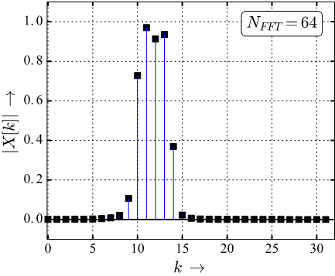
Frequenzauflösung der DFT
Je größer die Länge N der Datenfolge, desto besser die Frequenzauflösung der DFT: ∆f = 1 / NT_{S}
F = k / N
ΔF = 1 / N
Anmerkung: Die höchste Frequenzkomponente der DFT wird natürlich durch die Abtastfrequenz bestimmt: f_{k,max} = f_{N / 2} = f_{S} / 2

Slide 23
DFT des Dirac-Stoßes (1)
DFT des Dirac-Stoßes: |X[k]| = ? φ[k] = ?
→ Alle Basisfunktionen gewichtet mit Faktor 1/N, rein reell.
→ Alle Basisfunktionen gewichtet mit Faktor 1/N,
lineare Phase - 2 π k m / N .

Slide 24
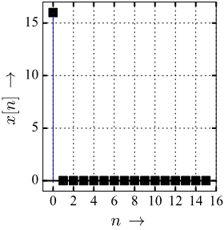
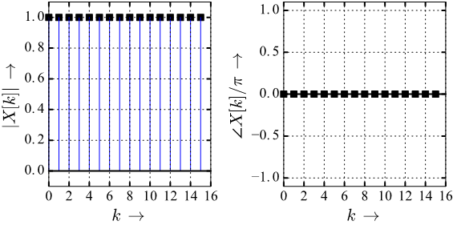
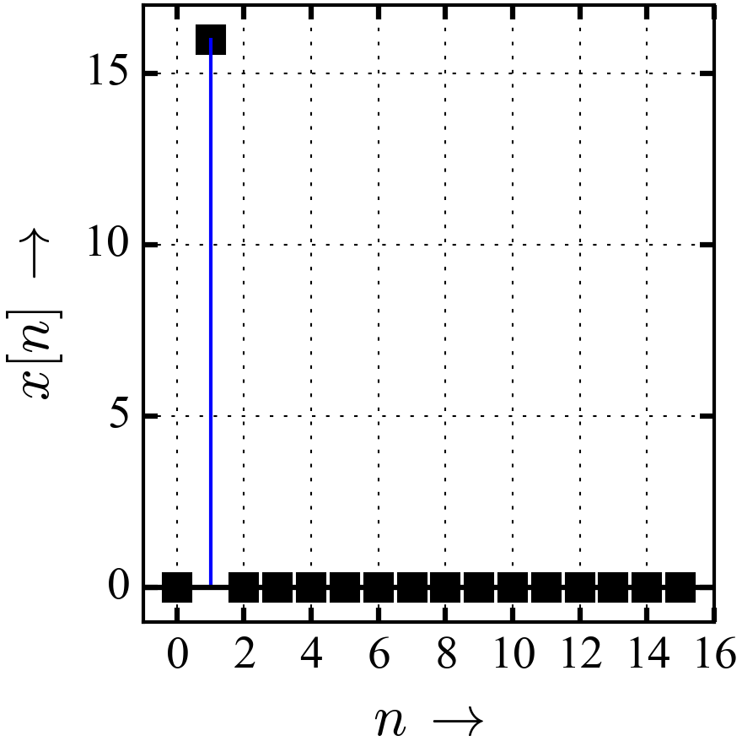
DFT des Dirac-Stoßes (2)
Zeit
Betrag
Phase
δ[n]
δ[n - 1]

Slide 25
Digitale Signalverarbeitung auf FPGAs
Kap. 3a Diskrete Fouriertransformation (Grundlagen)
Teil 4 Schnell, schneller ...
FFT
2016
Dr. Christian Münker

Slide 26
DFT als Signal Flow Graph für N = 8
Matrix-schreibweise:
n →
x [0]
x [1]
x [2]
x [3]
x [4]
x [5]
x [6]
x [7]
k →
N X [0]
Je N ² komplexe Multiplikationen und Additionen:
4N ² reelle Mult.
+ 4N ² reelle Add.
Σ: 4 N ² MAC-
Operationen
(N ² für reellwertige
Signale)
N X [1]
N X [2]
N X [3]
N X [4]
N X [5]
N X [6]
N X [7]

Slide 27
DFT als FIR-Filterbank
DFT kann auch interpretiert werden als Filterbank aus N FIR-Filtern mit z.T. komplexwertigen Koeffizienten:
x [0]
x [1]
x [2]
x [3]
x [4]
x [5]
x [6]
x [7]
N X [0]
MA-Tiefpass → DC
N X [2]
Bandpass → f_{S} /4
N X [4]
MA-Hochpass → f_{S} /2

Slide 28
Aufteilung in zwei N/2-Punkte DFTs
x [0]
N/2 – Punkte
DFT:
N²/4 MACs
N X [0]
x [2]
N X [1]
x [4]
N X [2]
x [8]
N X [3]
[„Decimation in Time“]
x [1]
N/2 – Punkte
DFT:
N²/4 MACs
N X [4]
x [3]
N X [5]
x [5]
N X [6]
x [7]
N X [7]
Aufteilung in N/2 – Punkte DFTs für ungerade und gerade Samples und geeignete Kombination der Teilergebnisse reduziert Gesamt-MACs
Umsortierung der Eingangssamples notwendig
Herleitung nicht trivial, siehe Literatur oder 9. Kapitel (vielleicht)

Slide 29
FFT: Sukzessive Aufteilung in Teil-DFTs
log₂ N
x [0]
N X [0]
x [4]
N X [1]
x [2]
N X [2]
x [6]
N X [3]
N
ca. 2* N log₂ N reellw. Mult. (abhängig von Algorithmus), vgl. DFT: N ² reellw. Mult.
x [1]
N X [4]
x [5]
N X [5]
x [3]
N X [6]
x [7]
N X [7]
2-Pkte DFTs
Kombination Teilergebnisse
* „2N“, da kaum Einspareffekte für reellwertige Eingangssignale !

Slide 30
Symmetrien und „Butterfly“ - Operation
Nutze Symmetrien des komplexen
Drehfaktors („twiddle factor“) zur
Vereinfachung der Rechnung:
Damit Optimierung der 2-Punkte DFT („butterfly computation“)

Slide 31
„Optimale“ FFT ?
Für N_{FFT} = 2^{k}, lässt sich die FFT so zerlegen, dass man die minimale Anzahl Rechenoperationen erhält
Aber: Verschiedene sehr gute FFT-Algorithmen wenn eine Zerlegung von N_{FFT} in kleine Primfaktoren möglich ist
Für diese Fälle ist N_{MAC} = O(N log₂ N)
Weitere Optimierungsziele:
  Minimaler Speicherverbrauch
  minimale Anzahl von Sortiervorgängen
  Eingangssamples werden in korrekter Reihenfolge verarbeitet
  ...
Siehe auch http://lighthouseinthesky.blogspot.de/2010/03/flops-and-fft.html

Slide 32
FFT in Python / Matlab
FFT ist in Python / Matlab schnell aufgestellt:
Konstanten: NFFT = 150; fS = 1000
Signal: n = np.arange(NFFT); y = np.sin(2*pi*n/16)
FFT (skaliert): Y = fft(y)/NFFT
Frequenzen: f = fftfreq(NFFT, 1/fS) # Angabe von fs optional
f = np.arange(NFFT)* fS/NFFT # Alternativ
Zweiseit. Spektrum: Y2 = fftshift(Y)
f2 = fftshift(f)
Plotten: plot(f2, np.abs(Y2))
Plotten bis f_{S} /2: plot(f[0:NFFT/2], np.abs(Y[0:NFFT/2])
Python: import fft, ... from numpy.fft

Slide 33
Diese Folien und die zugehörigen Videos sind unter
Creative-Commons-Lizenz CC-BY-NC-SA 3.0 de veröffentlicht.
Bei Verwendung dieses Werks müssen Sie auf die entsprechende CC-Lizenzurkunde verweisen, in diesem Fall http://creativecommons.org/licenses/by-nc-sa/3.0/de/ .
Sie müssen ferner die folgenden Angaben machen ("BY“, attribution)
Author („Christian Münker“)
Titel („Digitale Signalverarbeitung auf FPGAs“)
URL zu Werk (https://github.com/chipmuenk/dsp_fpga)
und / oder Author ( http://www.chipmuenk.de)
Außerdem ist die Verwendung auf folgende Weise eingeschränkt:
Diese Materialien dürfen nur nicht kommerziell genutzt werden („NC“, non-commercial).
Dieses Werk oder Teile daraus dürfen nur unter gleichen Lizenzbedingungen weiterverteilt werden („SA“, share alike).
Fragen, Anmerkungen, Anregungen, Bugs, Bierbons bitte an mail@chipmuenk.de.
Ich wünsche viel Erfolg und Spaß (?!) mit den Materialien!

